Slide 1
西北大学外事系统
—教师操作说明

Slide 2
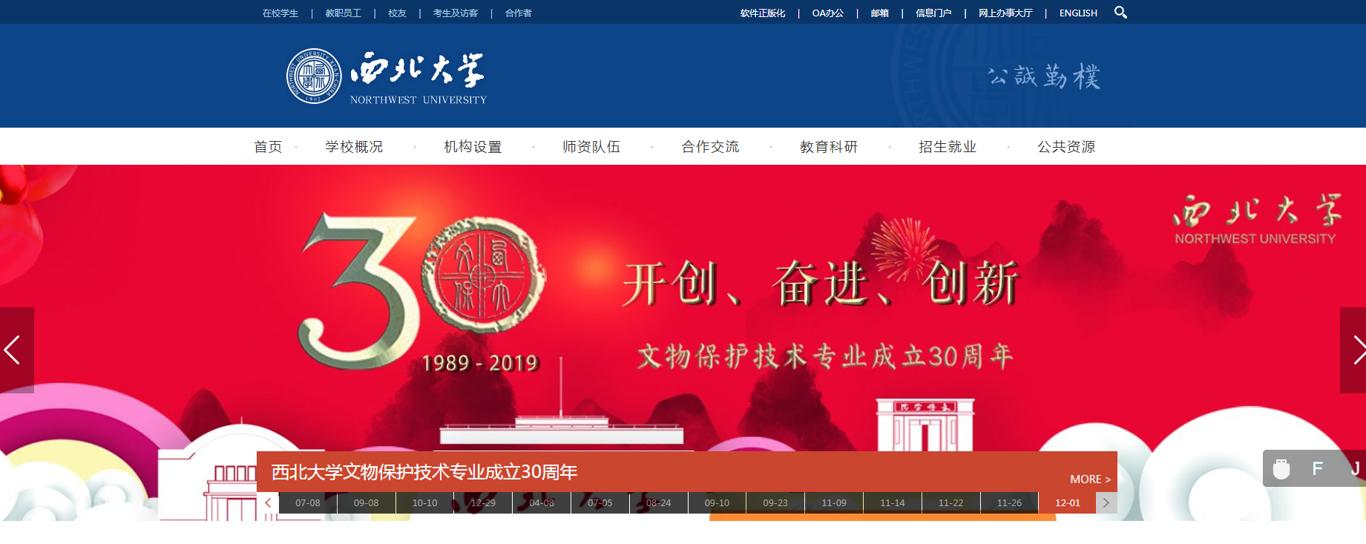
第一步：登录系统
教师可登录西北大学主页，点击右上角信息门户。

Slide 3
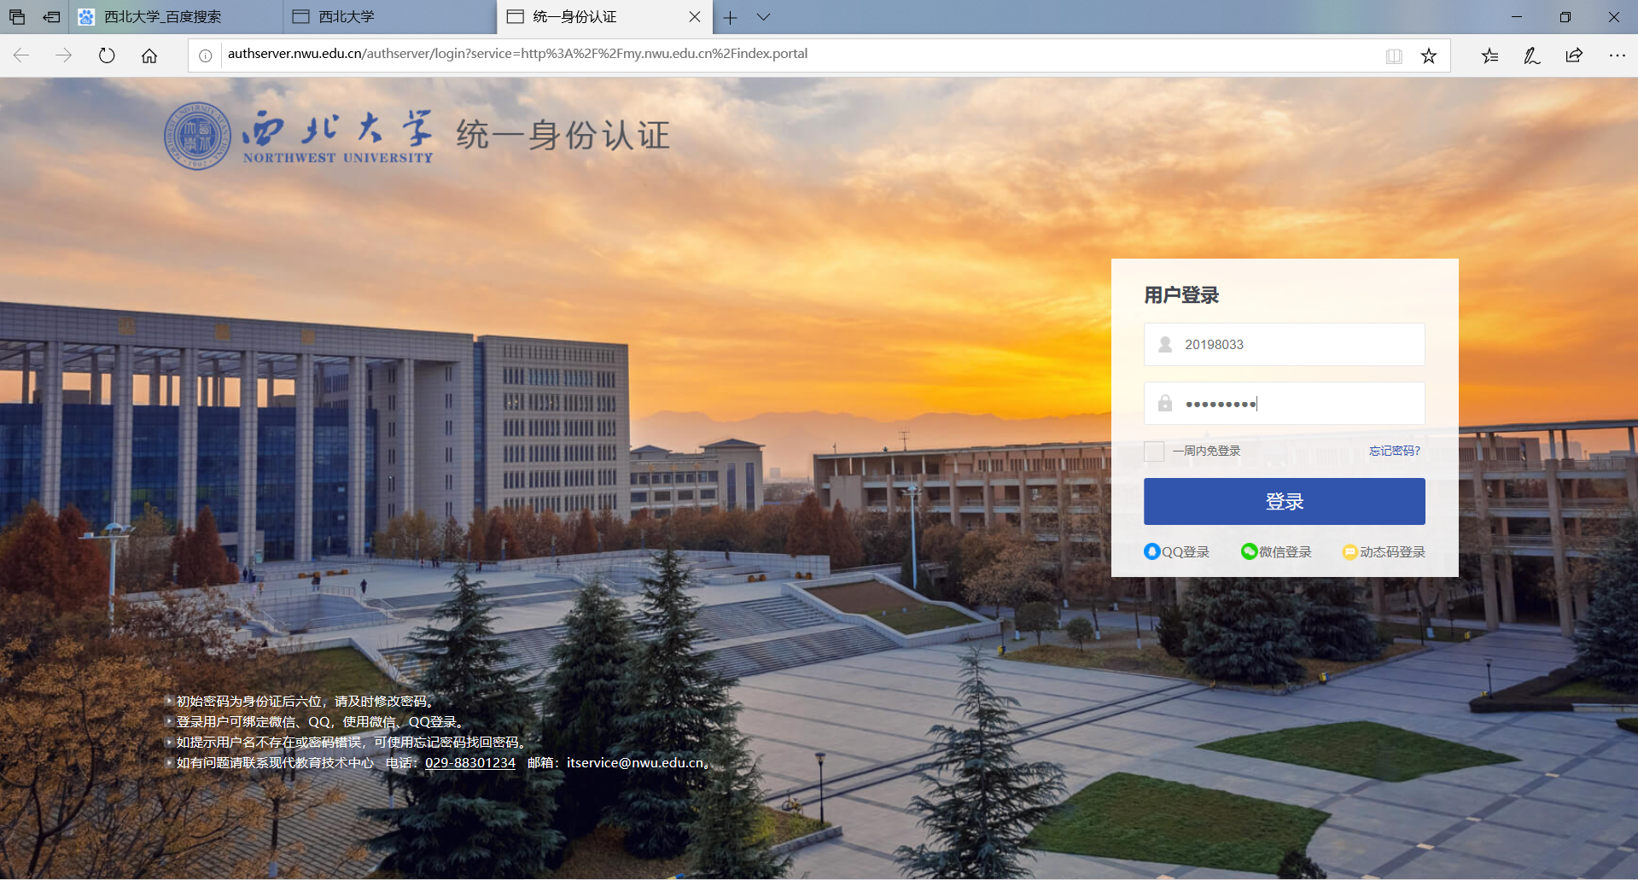
第一步：登录系统
输入工号及密码

Slide 4
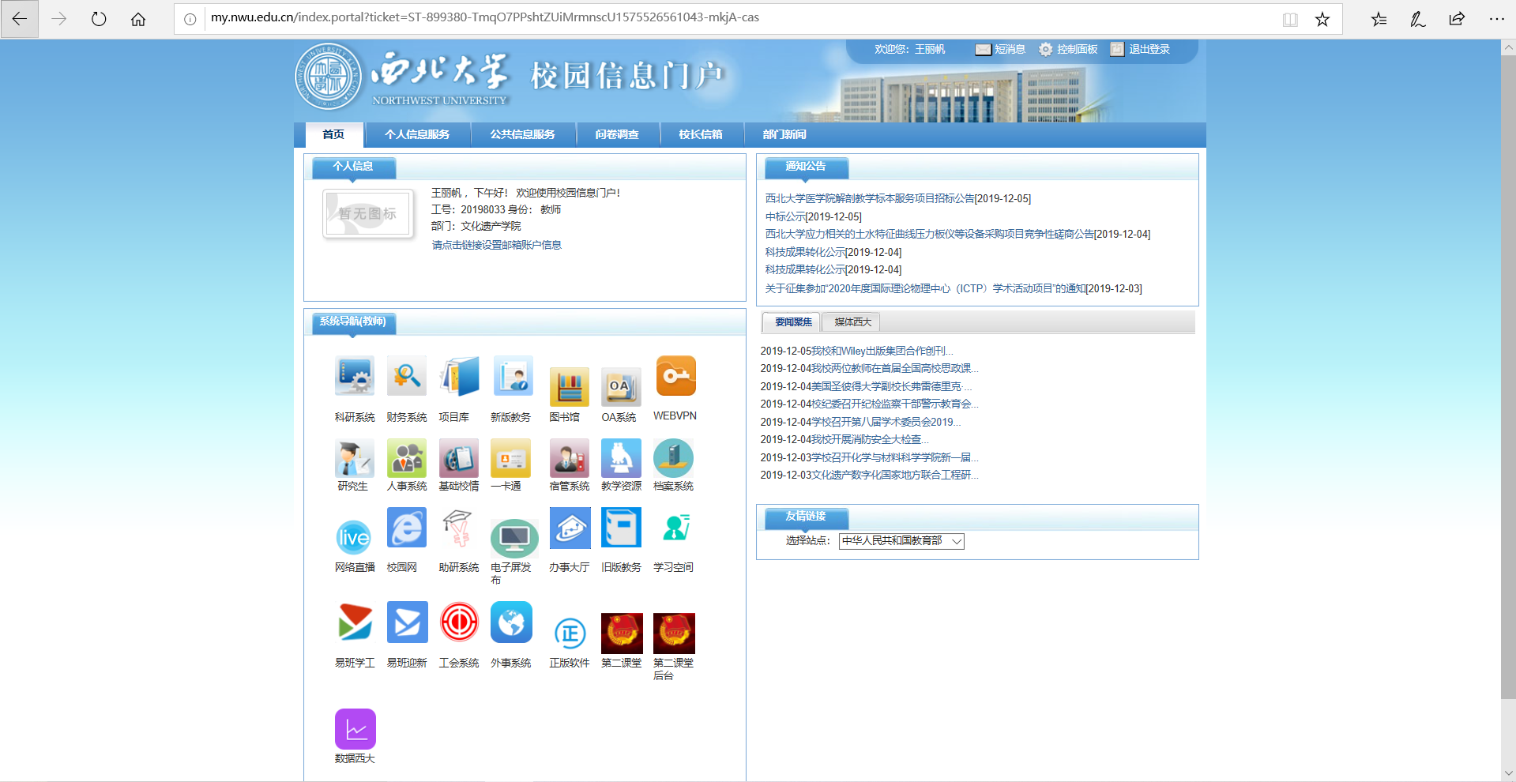
第一步：登录系统
选择外事系统

Slide 5
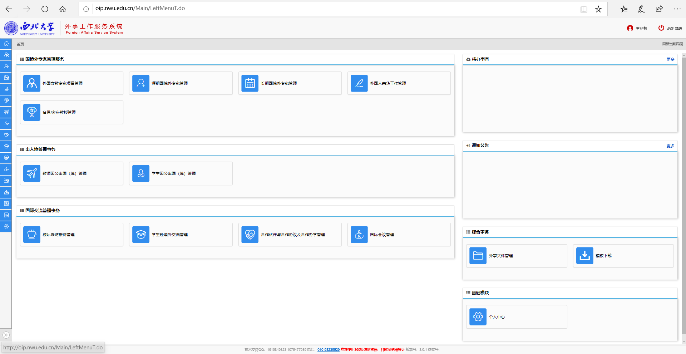
第二步：完善个人信息
点击个人中心

Slide 6
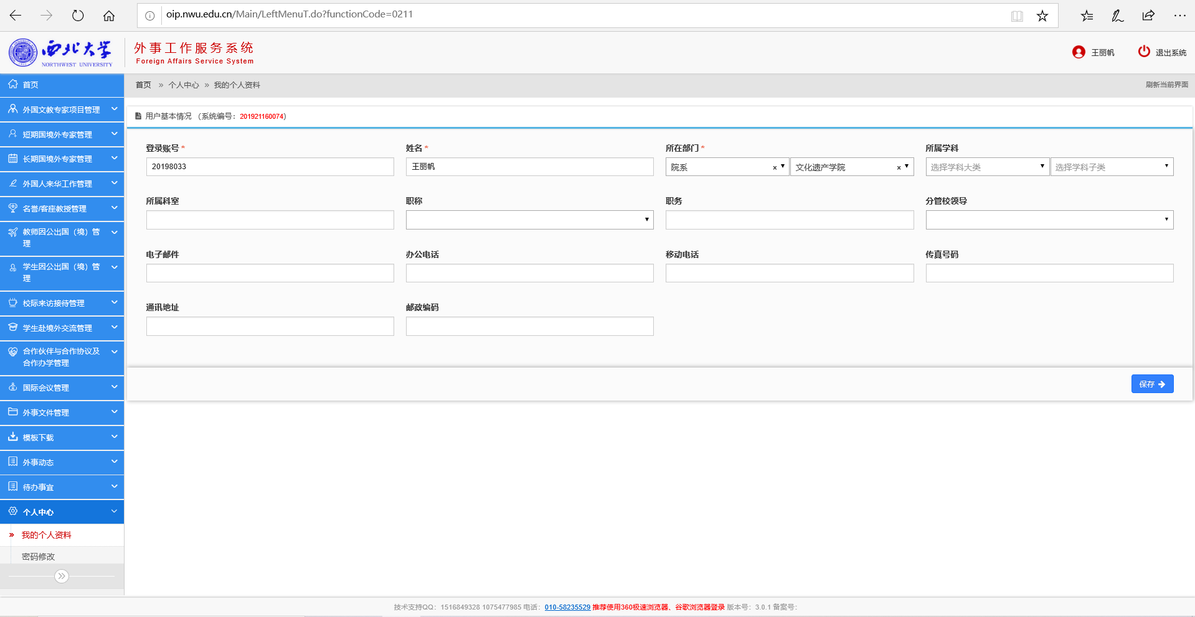
第二步：完善个人信息
填写个人信息

Slide 7
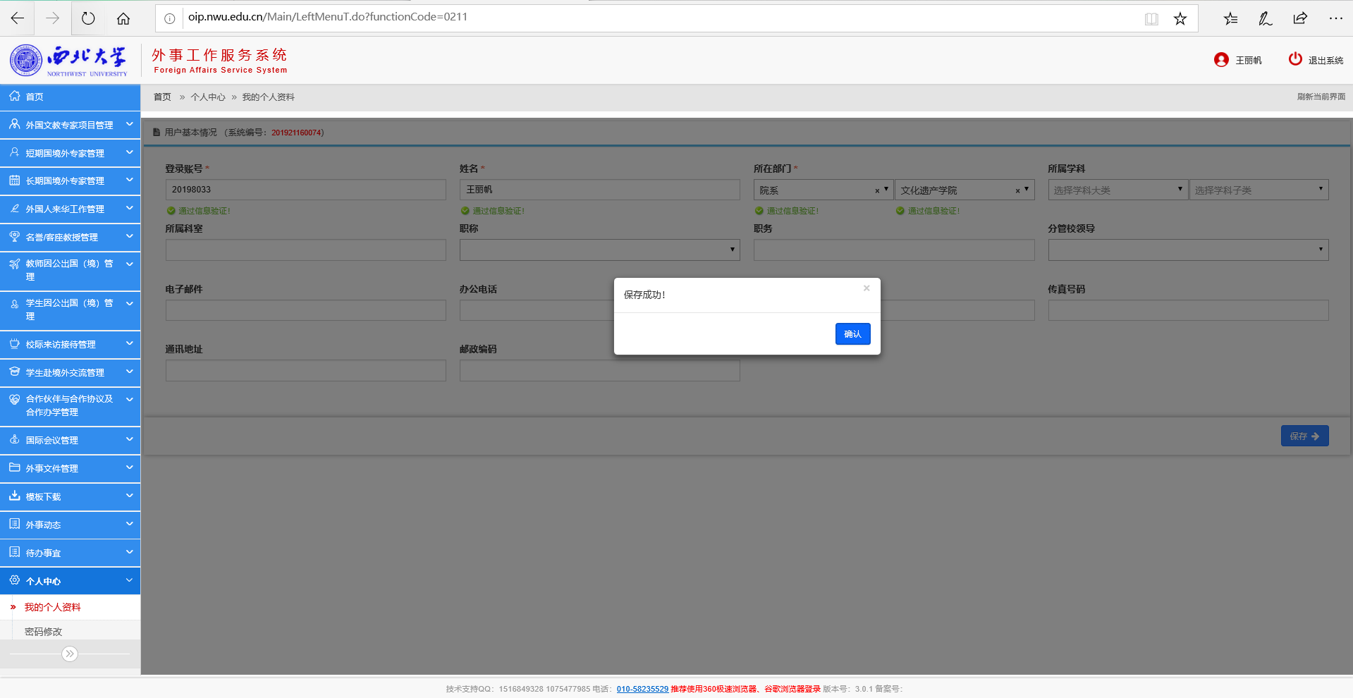
第二步：完善个人信息
确认信息无误，保存个人信息。

Slide 8
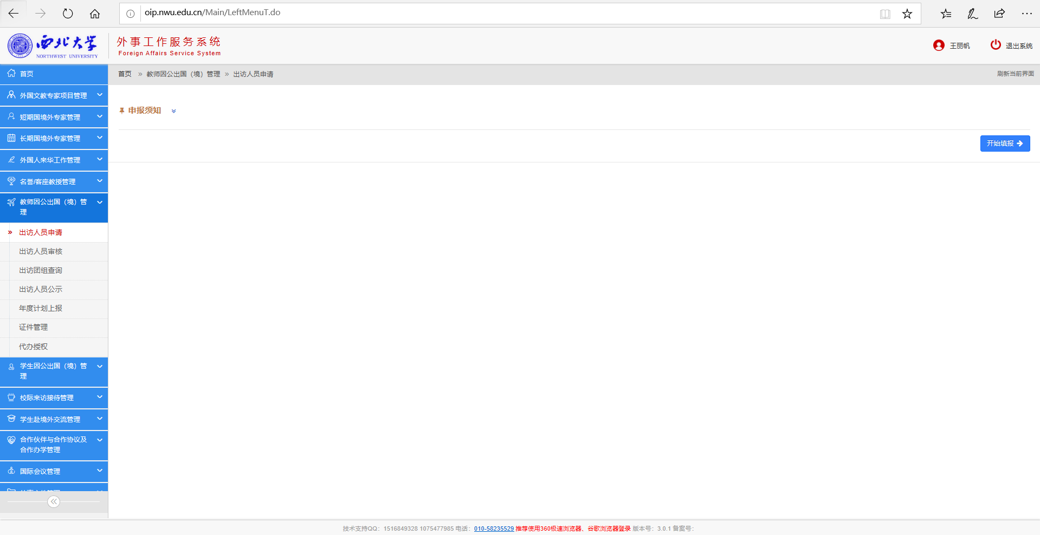
第三步，出国申请
左边目录，选择教师因公出国（境）管理，下拉菜单选择出访人员申请，右侧请点击开始填报

Slide 9
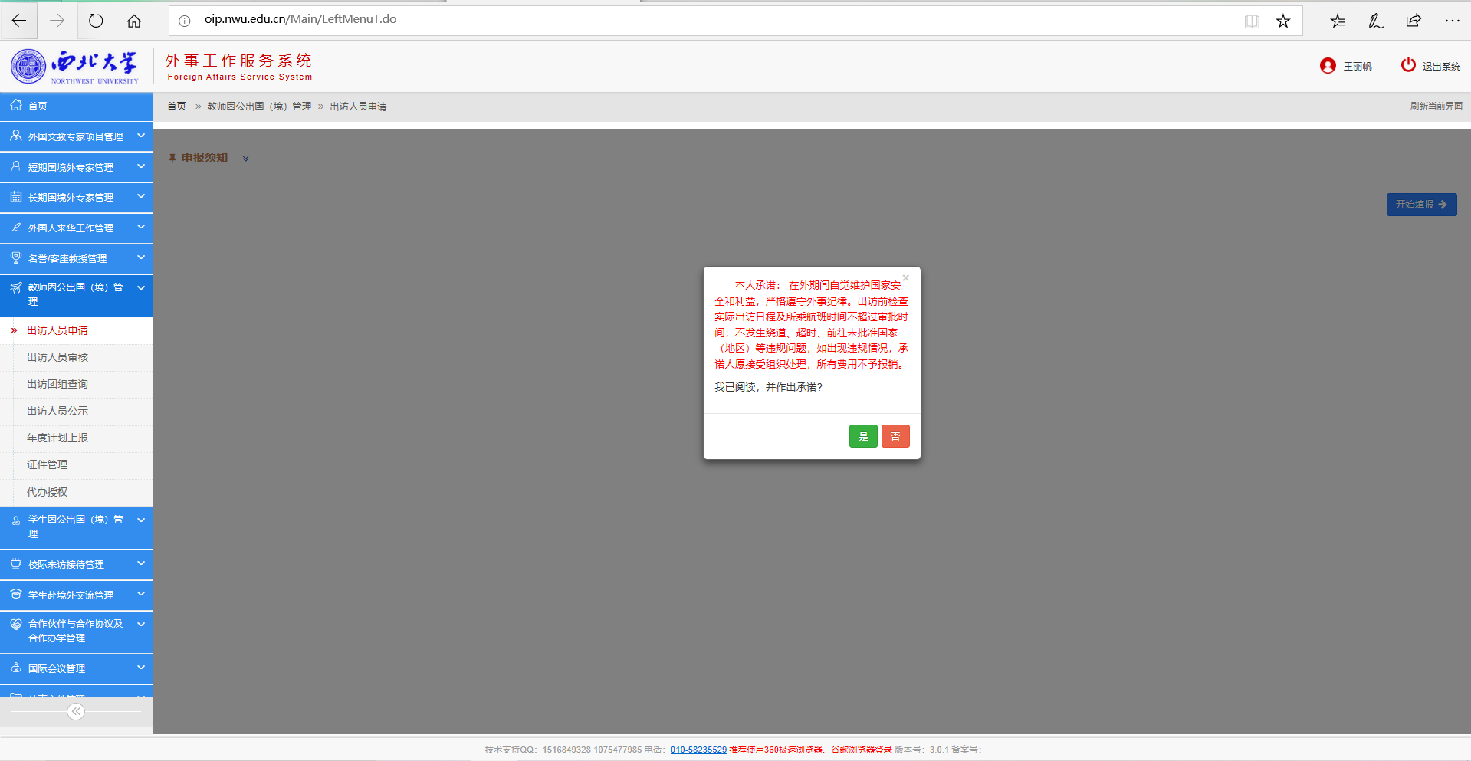
第三步，出国申请
仔细阅读个人承诺书，确认无误点击“是”

Slide 10
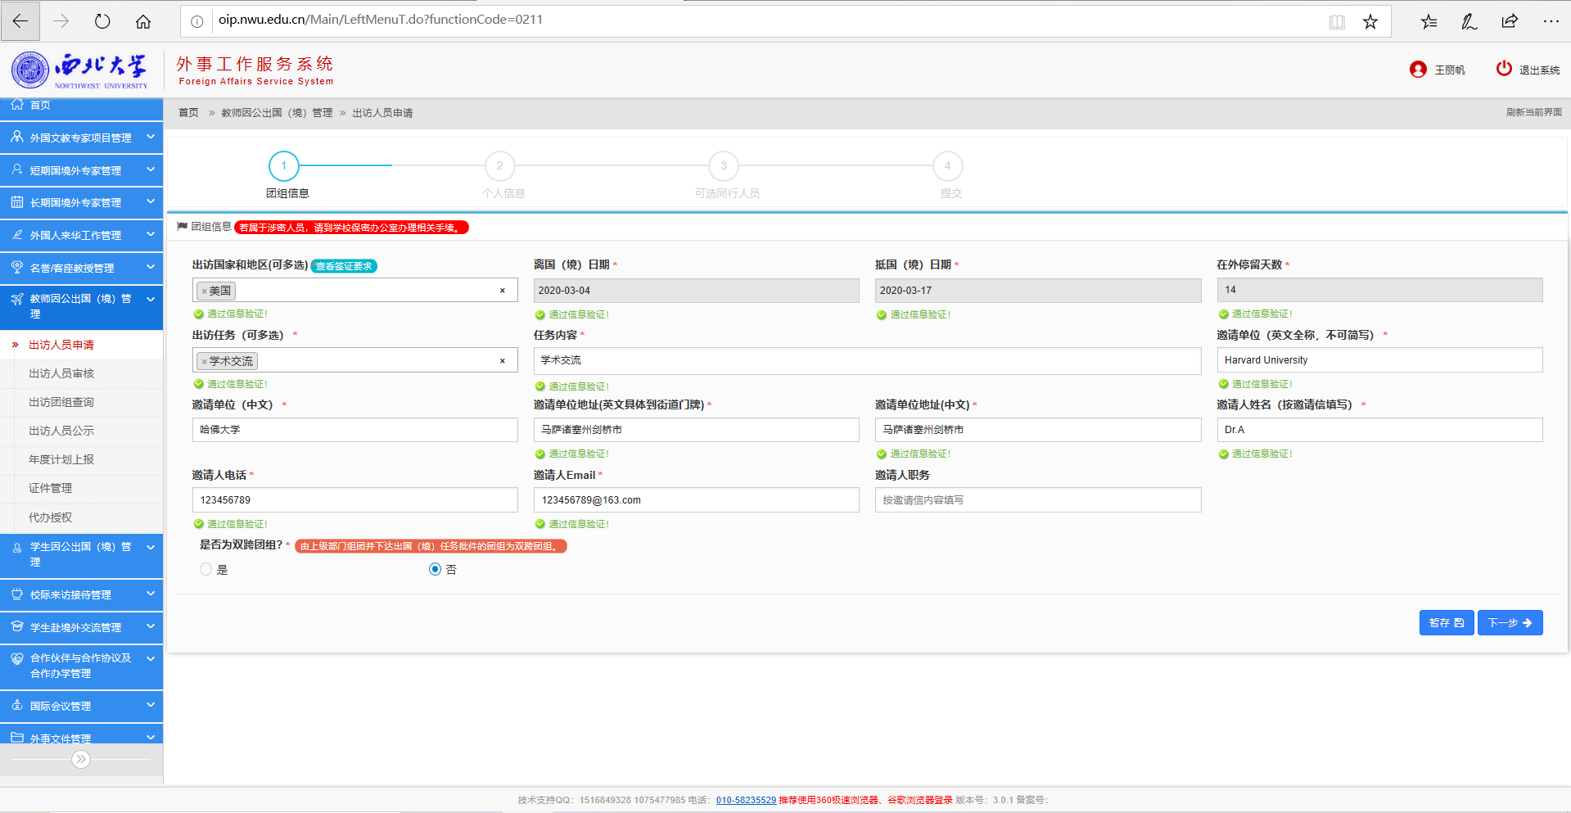
第三步，出国申请
填写相关出访信息

Slide 11
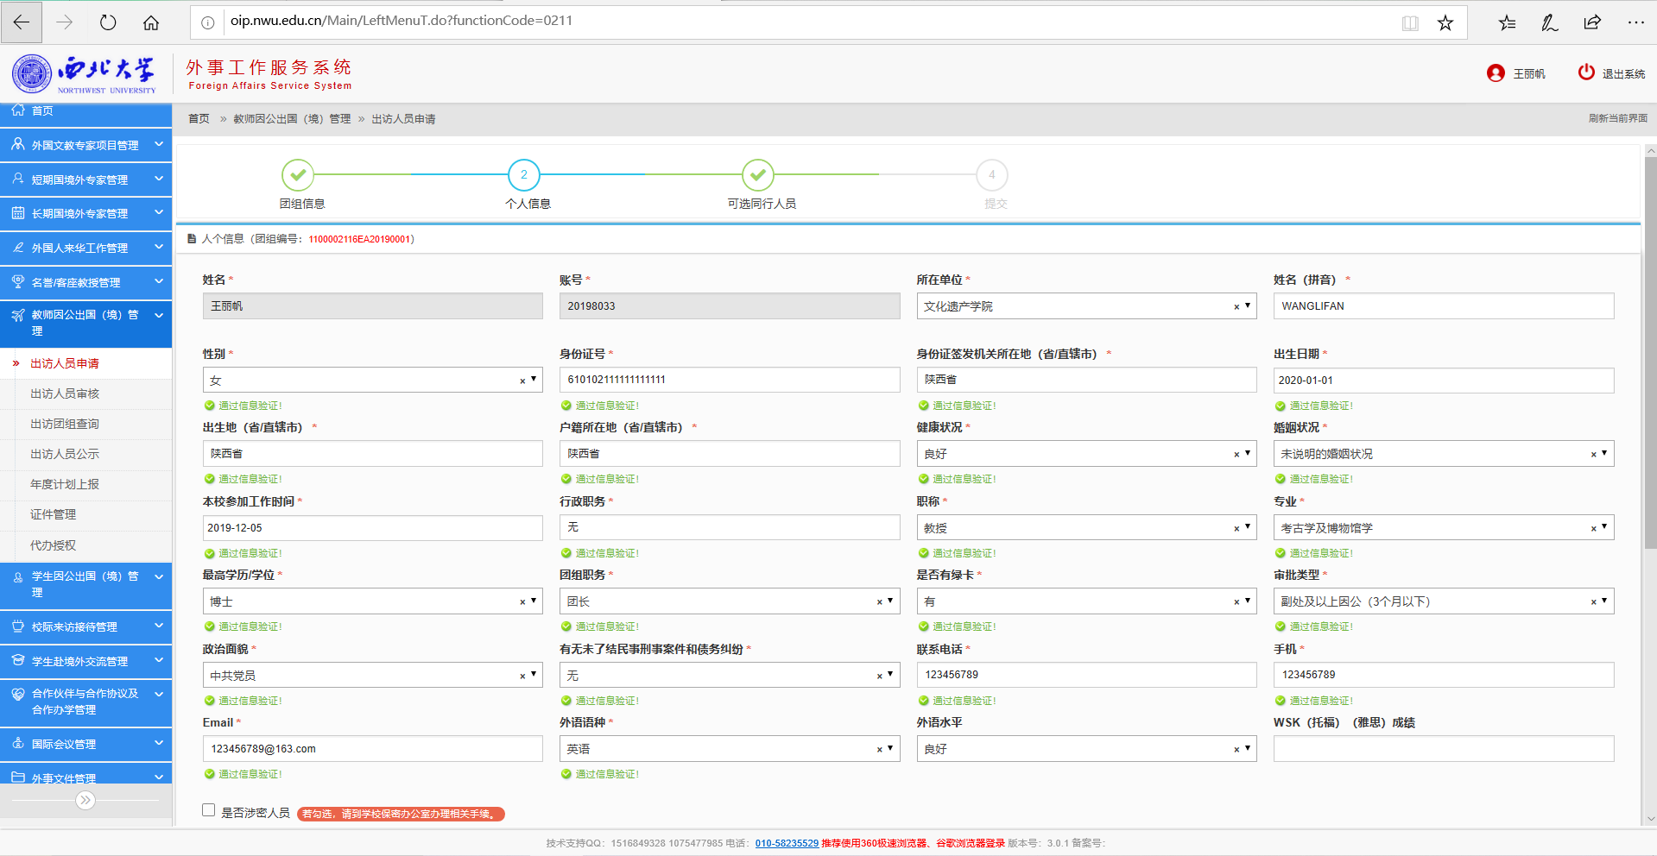
第三步，出国申请
填写相关出访信息

Slide 13
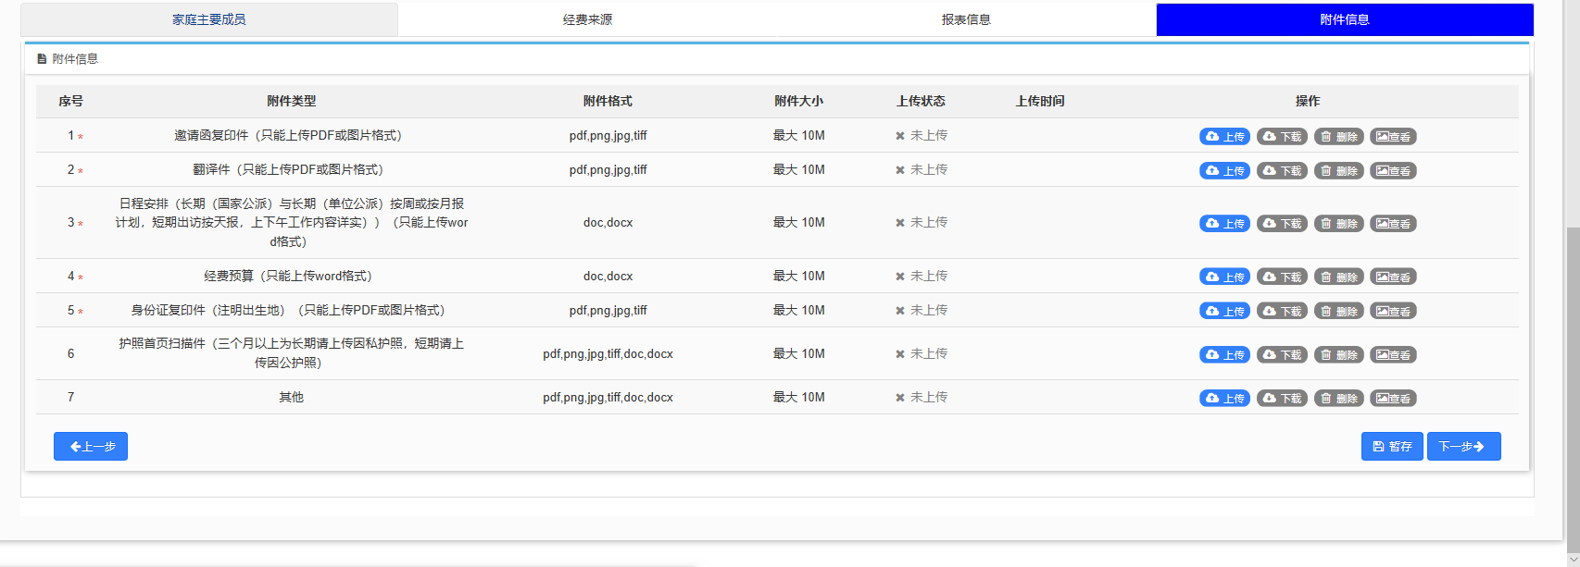
第三步，出国申请
上传相关附件，注意系统要求的文件格式

Slide 14
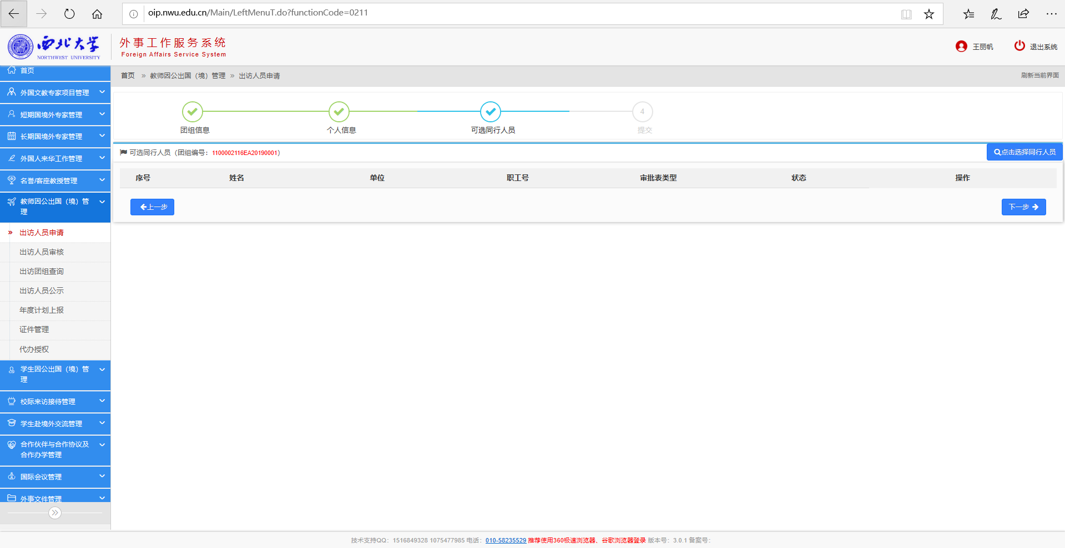
第三步，出国申请
若有同行人员可填写同行人员，若无则直接填写下一步。

Slide 15
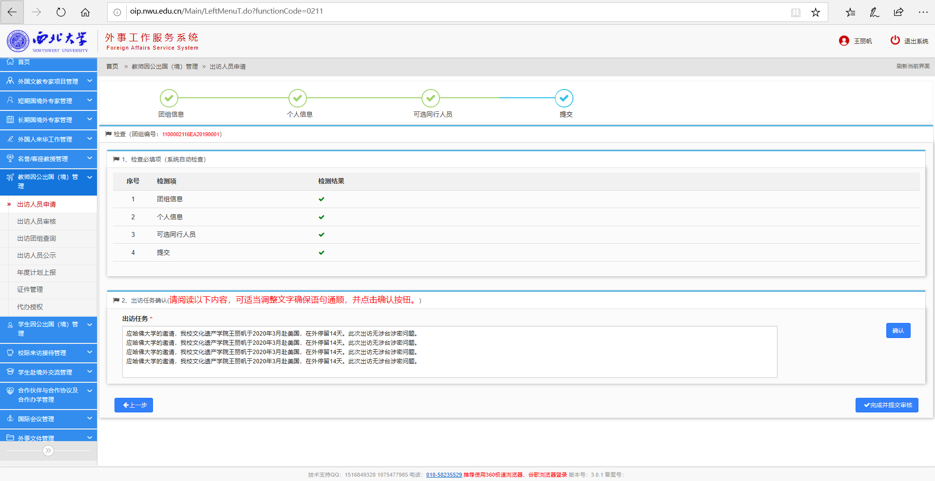
第三步，出国申请
确认各项内容填写无误，请点击右下角完成并提交审核。

Slide 16
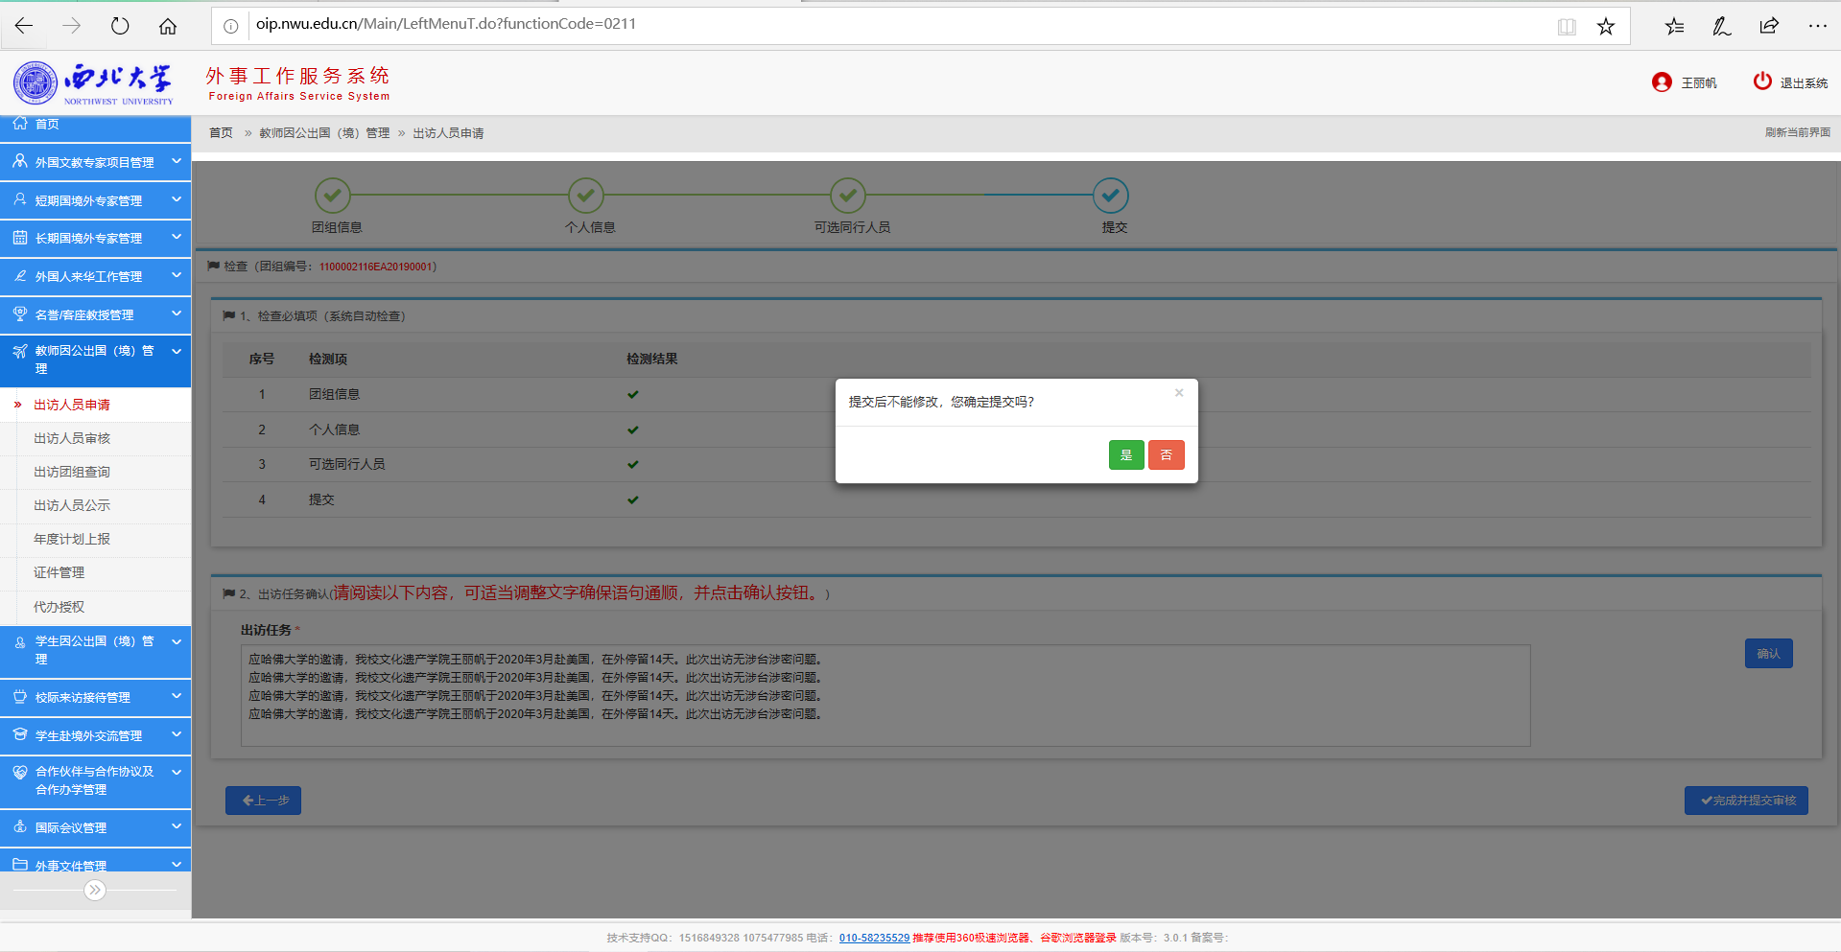
第三步，出国申请
再次确认信息无误，点击绿色提交。

Slide 17
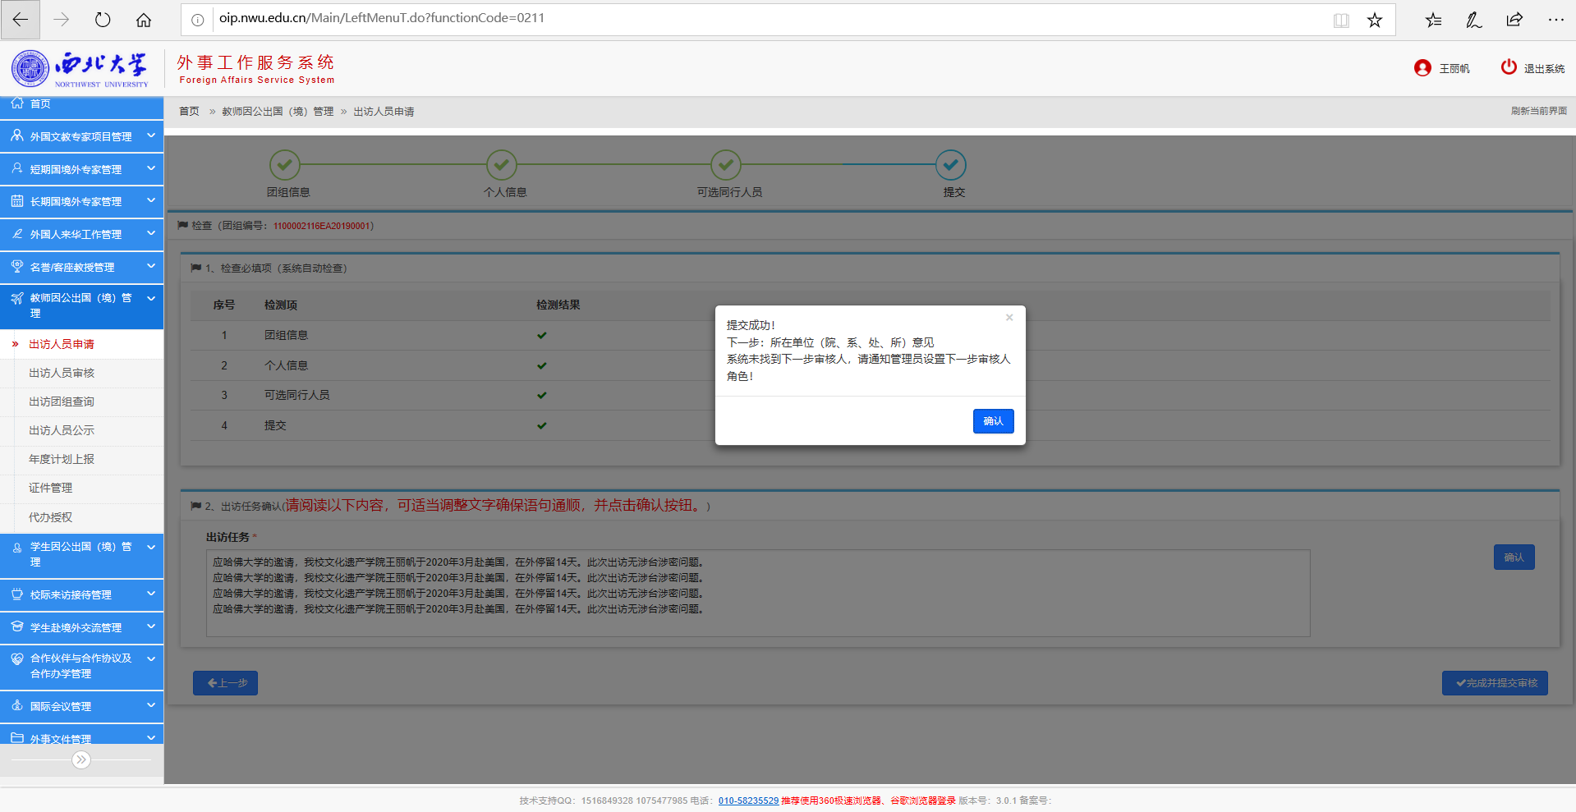
第三步，出国申请
个人申请完成后，学院及各处室相关负责人将收到您的出国申请信息，请您等待审批结果。

